Slide 1

中国特色大国外交
汇报人: 柯伟扬

Slide 2
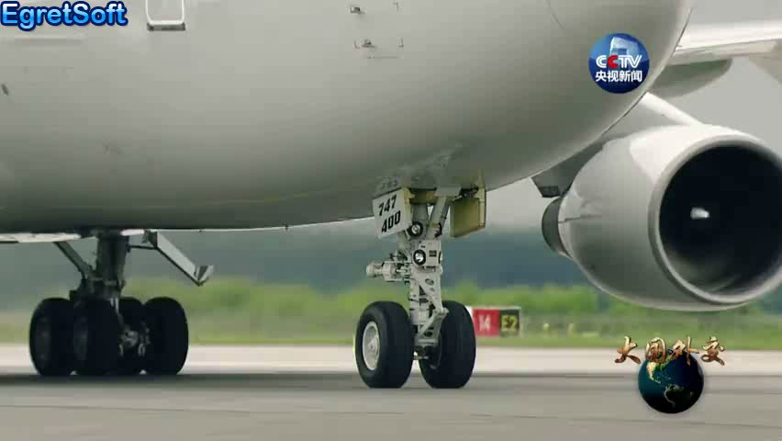
视频资料：大国外交之大道之行

Slide 3
01
定义
02
目标与使命
03
理论体系与思想贡献
目录
04
战略布局
05
新气象与新特色
06
思考

Slide 4
一
中国特色大国外交的定义
PART 01

Slide 5

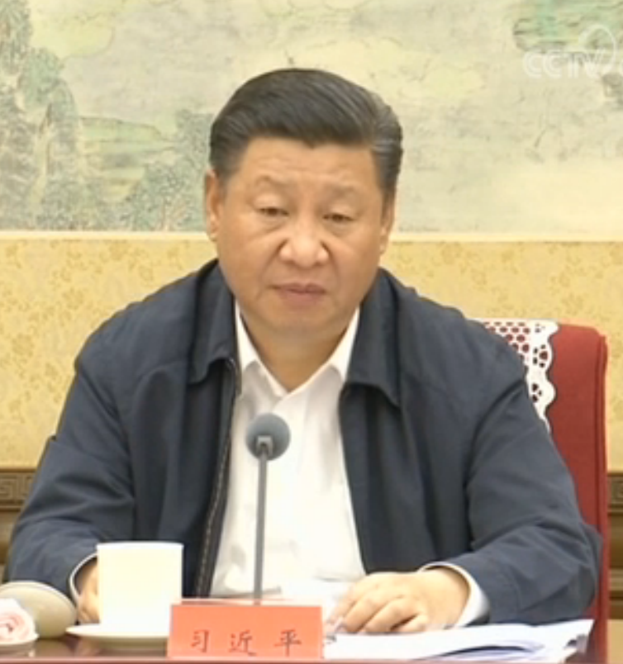
中国特色大国外交的定义
所谓的大国外交，就是要塑造中国作为一个大国所应具有的外交体系和外交能力，这是日益崛起的中国对自身地位和身份、利益与目标、战略和政策，以及应有国际角色的准确判断和应有表达

Slide 6
二
中国特色大国外交的目标与使命
PART 02

Slide 7
中国特色大国外交的目标和使命
中国梦
世界梦
两个一百年目标
中华名族伟大复兴
建设人类命运共同体

Slide 8
中国特色大国外交的理论体系与思想贡献
三
PART 03

Slide 9
道路观
道路观：以和平发展道路实现中国梦和世界梦
中国
西方国家
中国致力于通过和平方式实现发展，在实现自身发展的同时推动世界的和平与繁荣。
在崛起之后往往称霸世界

Slide 10

合作观
合作观：构建以合作共赢为核心的新型国际关系

Slide 11
发展观
发展观：共同走出一条公平、开放、全面、创新的发展之路
1. 公平：争取公平的发展，让发展机会更加均等，特别是要提高发展中国家的代表性和发言权；
2. 开放：坚持开发的发展，各国要共同维护多边贸易体制，促进生成要素在全球范围内更加自由便捷地流动
3. 全面：追求全面地发展，在消除贫困、保障民生地同时，要维护社会公平正义，保障人人享有发展机遇、享有发展成果；
4. 创新：促进创新地发展，各国要以改革创新激发发展潜力、增强增长动力，培育新地核心竞争力。

Slide 12
安全观
安全观：倡导共同、综合、合作、可持续的安全观
1. 共同安全：安全总是相互的、共同的，没有一个国家能实现脱离国际安全的自身安全，也没有建立在其他国家不安全基础上的绝对安全；
2. 综合安全：安全不是片面的，在全球化的世界里，安全的内涵和外延更加丰富、综合，时空领域更加宽广，各种因素更加复杂，只有兼顾安全问题的历史经纬和现实状况，对管齐下、综合实施，才能有效应对人类所面临的传统安全危险和全球性问题的挑战；
3. 合作安全：以合作谋和平、以合作促安全，摒弃霸权思维和强权政治，反对威力相威胁；
4. 可持续安全：安全应该是可持续的，通过发展这把总钥匙来打开人类的安全枷锁，以可持续发展促进可持续安全，用发展消除安全隐患姿势的土壤。

Slide 13
义利观
义利观：践行义利相兼、以义为先的正确义利观
中方：坚持正义、秉持公道、道义为先；互利共赢、共同发展；
西方：利益至上；只有永恒的利益，没有永恒的朋友；

Slide 14
秩序观
秩序观：维护当代国际秩序的基本稳定并积极参与国际体系的变革和完善
国际秩序和国际体系的发展和完善关系到世界的和平与发展，关系到人类的未来和世界人民的共同福祉。中国参与国际多边体系的重要努力方向，就是要在国际规则制定中发出更多中国声音、注入更多中国元素，维护和拓展中国的发展利益，同时携手各国共同为国际体系建制度、立规则、定方向，推动世界更为有效地应对各种全球性问题，提升新兴大国和发展中国家在国际秩序和国际体系长远制度安排中的地位和作用。

Slide 15
四
中国特色大国外交的战略布局
PART 04

Slide 16
战略布局
20世界80年代后
党的十八大后
大国是关键、周边是首要、发展中国家是基础、多边是重要舞台
继续巩固周边外交的优先地位
着力塑造新型大国关系新框架
更加重视来自发展中国家的战略助力
视全球治理为中国施展大有可为的外交大舞
以”一带一路”建设为新的进取方向

Slide 17

继续巩固周边外交的优先地位
周边外交的基本方针：坚持与邻为善、以邻为伴，坚持睦邻、安邻、富邻，突出体现亲、诚、惠、容的理念，塑造一个和平稳定、发展繁荣的周边环境。

Slide 18
着力塑造新型大国关系新框架
中美关系
中俄关系
中欧关系
不冲突不对抗、相互尊重、合作共赢
中国秉持结伴不结盟的原则以及不选边战队的姿态
中欧关系持续健康平稳发展

Slide 19
更加重视来自发展中国家的战略助力
全面战略合作伙伴关系
为中东的和平稳定注入了新能量，为中东的发展带来了新机遇
中国”走出去”战略
推动非洲的”三网一化”建设

Slide 20
视全球治理为中国施展大有可为的外交大舞台
较之之前，中国参与全球治理更加”有为”；
中国参与全球治理也更加“有位”。

Slide 21

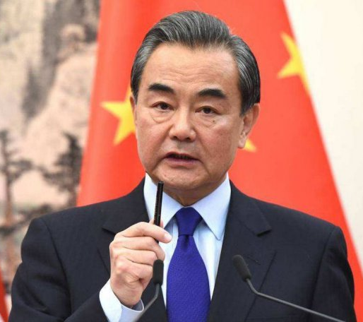
以“一带一路”建设为新的进取方向
第三世界国家情况非常复杂，条件比较艰苦，我们要推动和实现“一带一路”建设，恐怕是人类历史上近几百年来，西方想都没有想过，也没有做过的事情。西方的非政府组织、联合国相关机构一直希望推动第三世界国家的发展。
第一，“一带一路”是人类有史以来第一次面向广大发展中国家提出的大规模发展倡议。

Slide 22
中国特色大国外交的新气象与新特色
五
PART 05

Slide 23
更加强调”底线思维”
坚定不移地走和平发展道路；
更加明确强调中国的和平发展道路决不能放弃自己的正当权益，决不能牺牲国家核心利益；
强调中国要走和平发展道路，其他国家也都要走和平发展道路。

Slide 24
更加具有进取精神
更加积极主动地维护国家安全和领土主权特别是海洋权益，在某些方面、某些领域较为有效地改变了中国长期面临的被动局面；
在地缘战略谋划方面，谋全局、重运筹，中国的大战略视野更富远见，中国的地缘战略空间得到显著深化拓展；
积极参与全球治理，着眼于为世界发展和全球治理贡献中国力量和带有中国烙印的公共产品，同时也旨在增加中国在若干重大国际问题上的议题设置权、话语权和在重大国际机制中的地位和影响力。

Slide 25
更加彰显大国责任意识
中国更为积极地参与全球事务，更加全面深入地参与全球治理，在推动世界经济增长、实施国际发展援助、维护国际安全，以及应对全球气候变化等领域，承担了与自身实力和国际影响大体相称的国际责任。
重要事件
中国气候变化南南合作基金
在G20峰会上率先批准巴黎协定
加大对外人道主义援助

Slide 26
更加体现民本思想
中国共产党继承并发扬了传统民本思想，明确树立“立党为公、执政为民”的理念，始终坚持人民群众是历史发展的根本动力，始终强调全心全意为人民服务，把维护最广大人民的根本利益作为一切理论和奋斗的最高目标。

Slide 27
更加积极为世界贡献中国智慧
以和平发展超越西方历史上一再出现的“国强必霸”传统崛起模式
以“新型大国关系”框架破解新兴大国和既有大国之间可能存在的大国政治悲剧
以合作共赢理念超越某些西方大国秉持的零和博弈思维
以新安全观推动世界实现持久和平
以义利并举、以义为先打造中国参与南南合作的新理念、新境界
以中国经验助力发展中国家解决它们面临的发展难题并探寻各具特色的发展道路和发展模式
以追求国际公平正义实现国际体系更为公正合理的发展

Slide 28
六
思考
PART 06

Slide 29
思考
在国际形势大变局背景下保持清醒认识和战略定力
在量力而行、权责平衡的基础上参与全球治理并明确进取方向

Slide 30
Thanks

